Slide 1
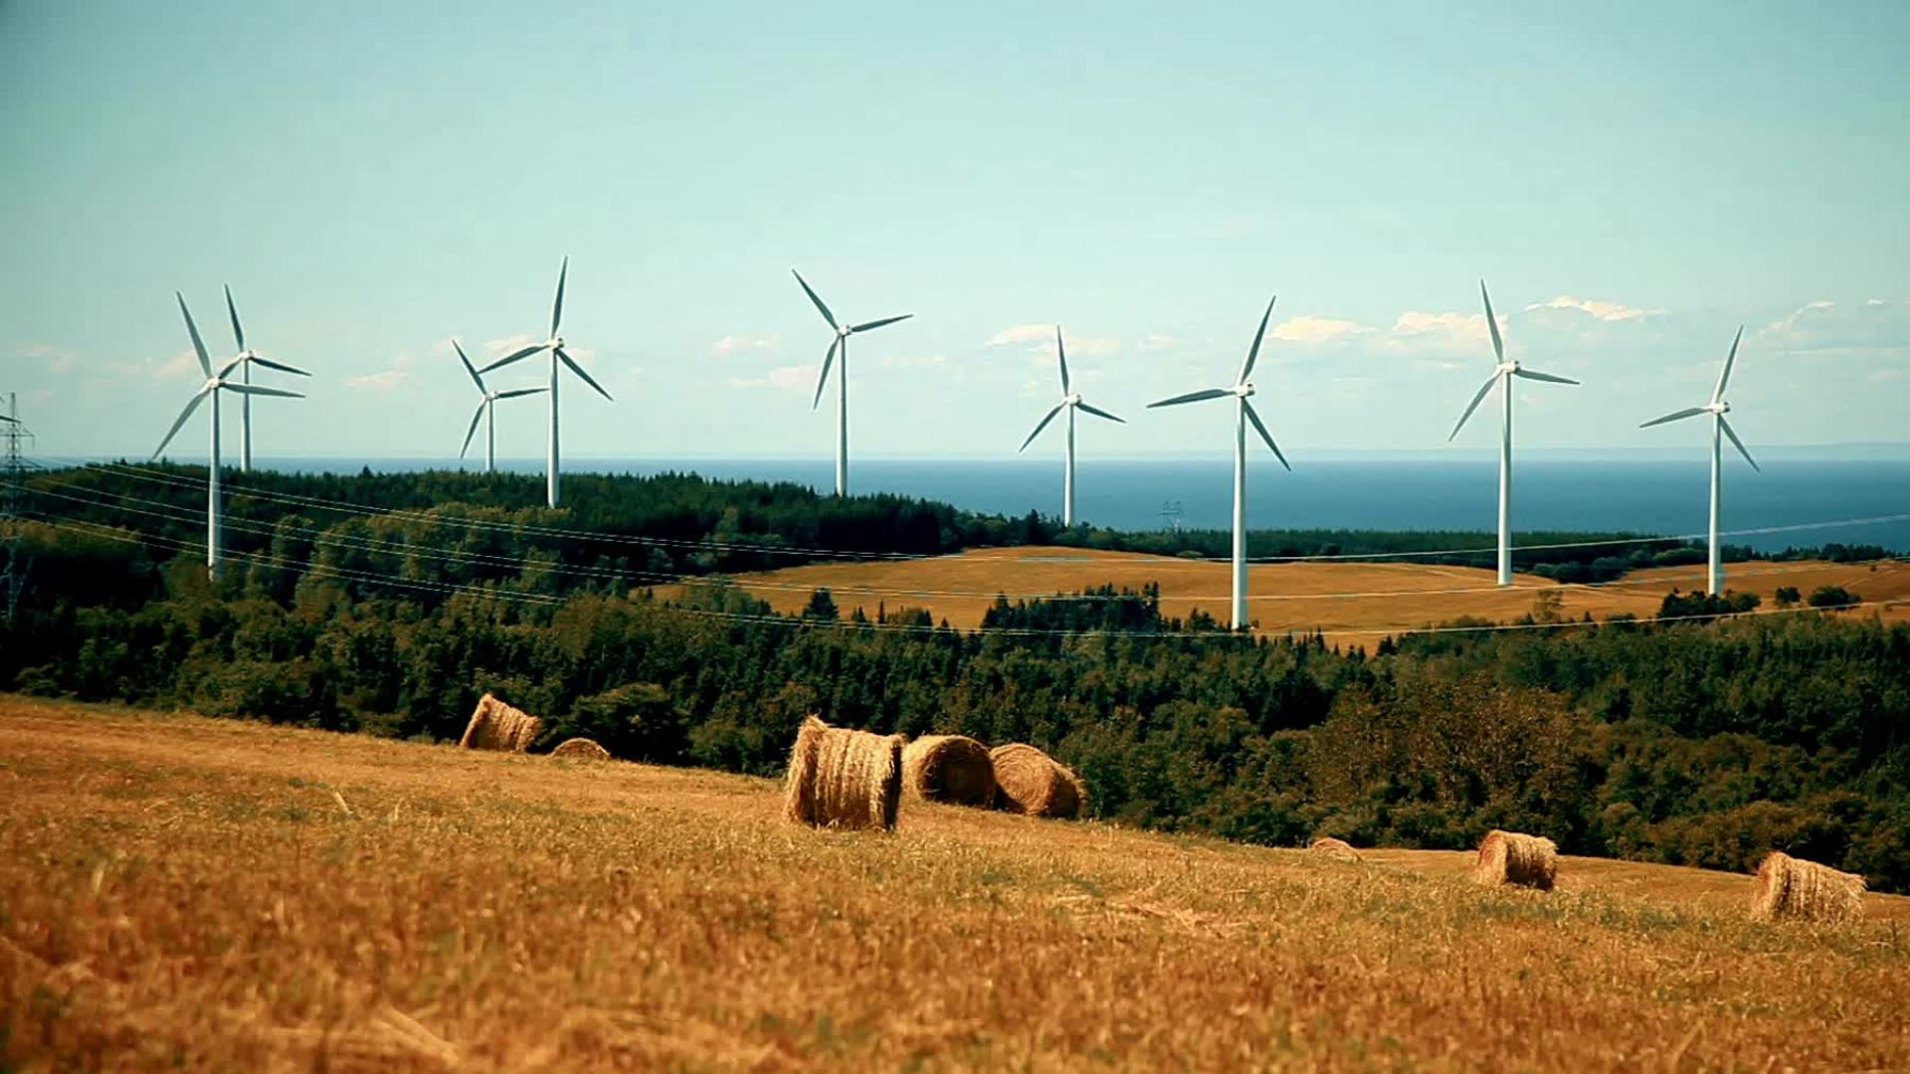
Tema: Energías Renovables
Nombre: Hanna Bofinger Aula: 6to “B” Materia: Tecnología Año: 2024 Colegio: Santa Rosa de Lima

Slide 2
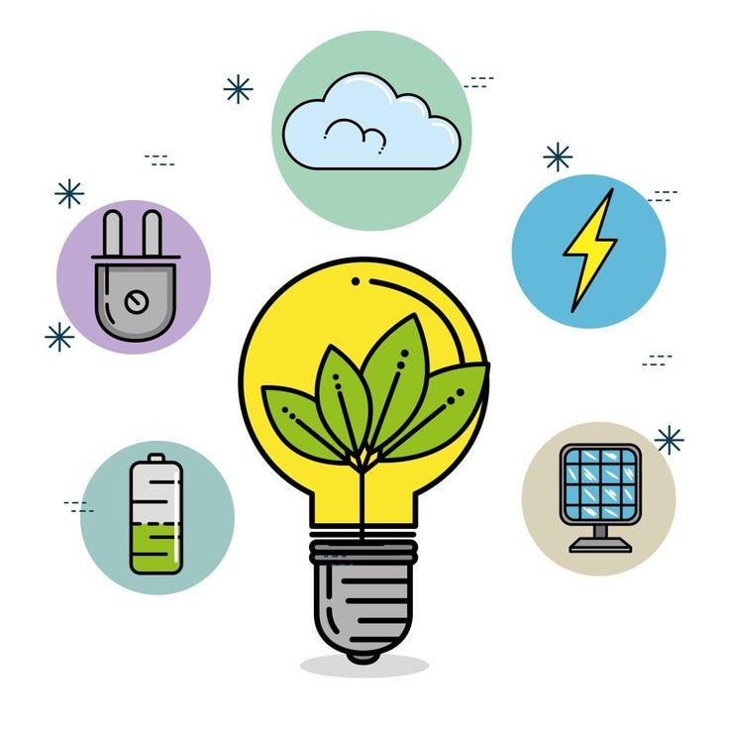
Energía Renovable
• Genera poca contaminación o no contaminación el medio ambiente.
RECURSOS INAGOTABLES
• Por la cantidad de energía que tienen, pueden regenerarse respecto a la velocidad de extracción. Ej: Agua

Slide 3
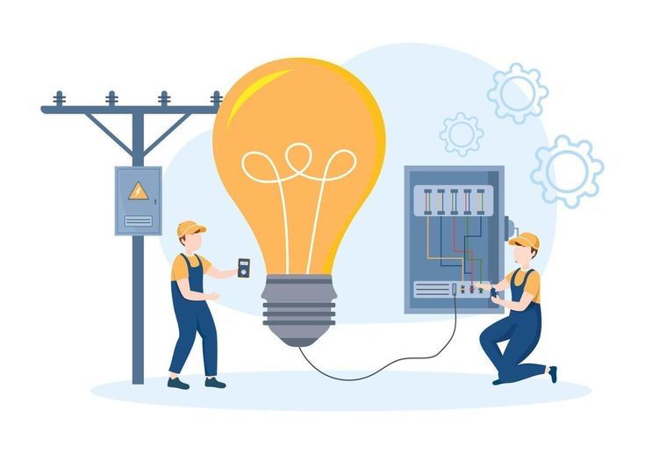
Energía Mecánica
• La energía mecánica se convierte a energía eléctrica gracias al: Agua- Incrementa la energía Potencial, gravitacional. Es amiga del medio ambiente.

Slide 4
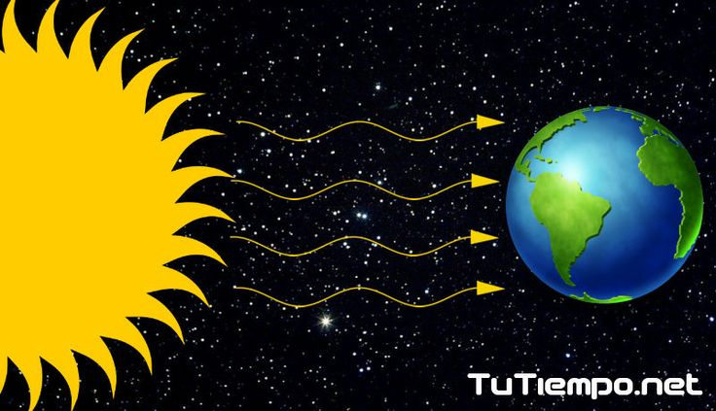
Radiación Solar
• Llega a la Tierra en forma de luz o de electromagnética. Esta energía produce calor a través de la radiación de la luz.

Slide 5
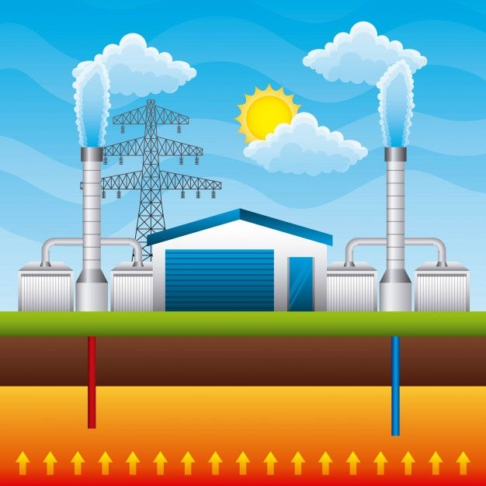
Energía Geotermica
• Aprovecha las otras temperaturas del núcleo de la Tierra

Slide 6
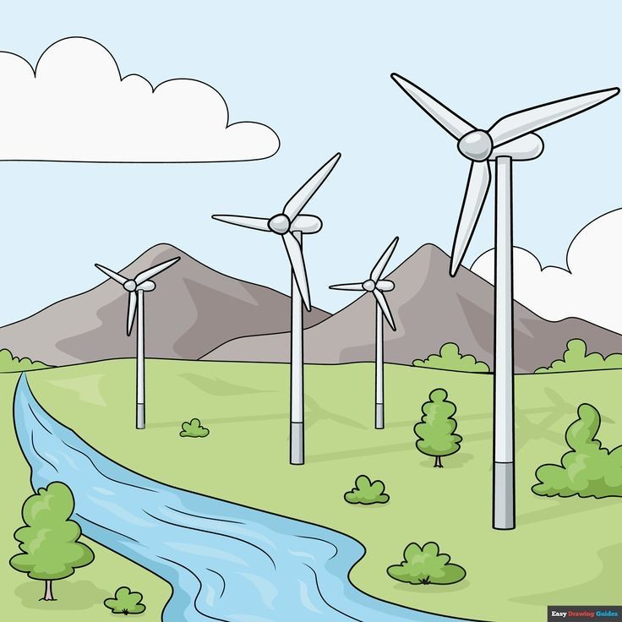
Energía Eólica
• Una energía que es a través del viento. El proceso consiste en crear un aerogenerador que transforma la energía de rotación producida por la incidencia del aire a energía eléctrica.

Slide 7

Energía Biomasa
• Materia orgánica para fuente de energía. Puede ser: Origen natural como asecas, ramas, etc. Producto de intervención humana e industrial, ejemplo: residuo de cosecha y cultivos energéticos.
• Ganadería: esterquiol de los animales.

Slide 8
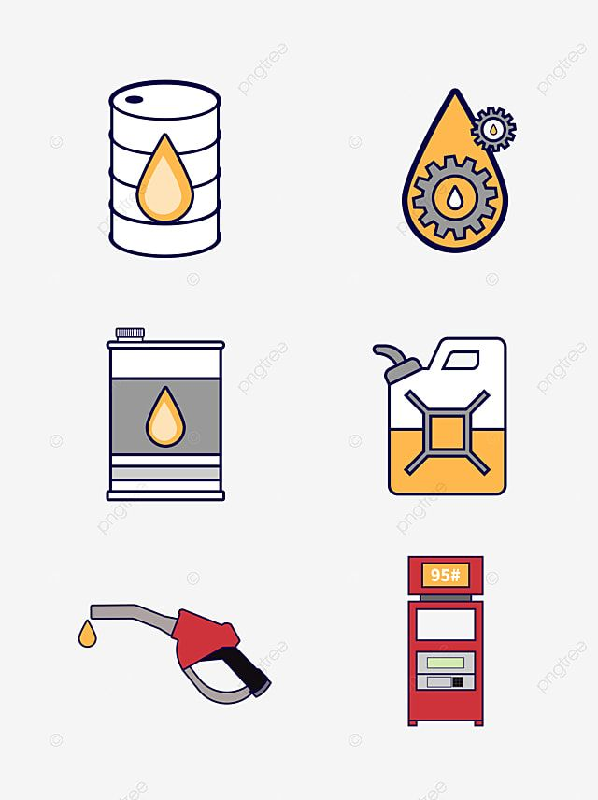
Energías no Renovables
• Petróleo, carbón, gas natural y uraneo. Se caracteriza por tener una velocidad de extracción mucho mayor respecto a la velocidad de regeneración.

Slide 9
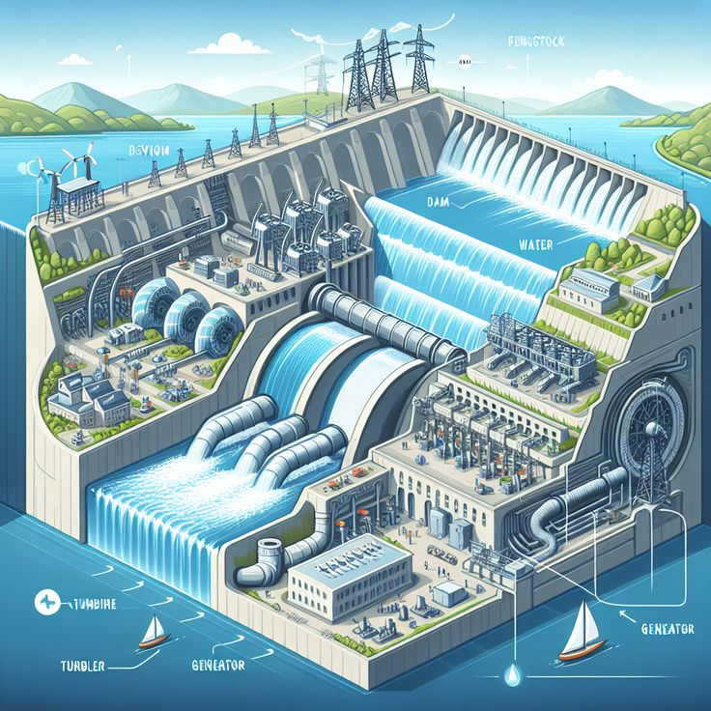

Energía hidroeléctrica
Está basada en la fuerza del agua.

Slide 10
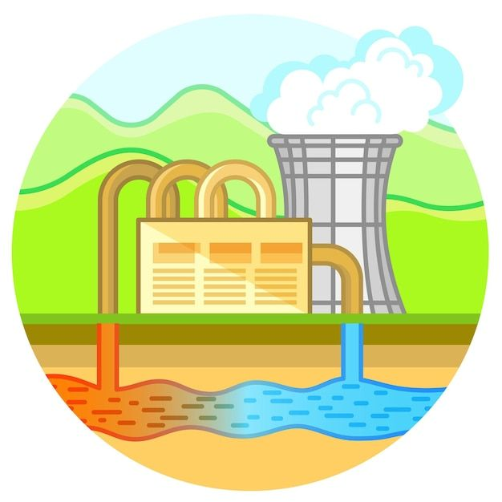
Energía Geotérmica
Proviene del calor interno de la Tierra.

Slide 11
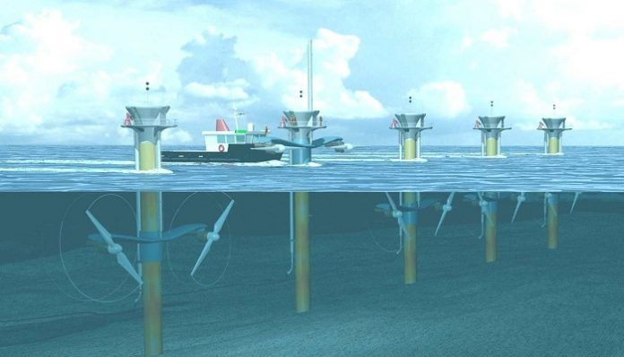
Energía Mareomotriz
Basada en el ir y venir de las mareas en el mar.

Slide 12
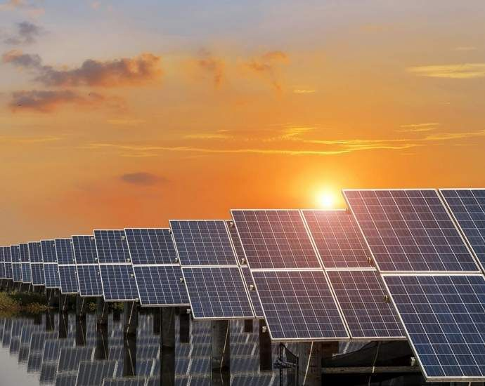
Energía Solar
La radiación solar se puede aprovechar para producir electricidad o calor.

